Slide 1
5.以史为鉴
Spring 2022
Instructor: Prof. Wang Xiaolong
Harbin Institute of Technology, Shenzhen)

Slide 2
Course Outline
收益率常用方法解析
基于SEA网格的双加权算法
用户投资行为分析
业绩归因
平台实训

Slide 3
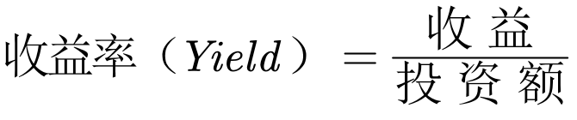
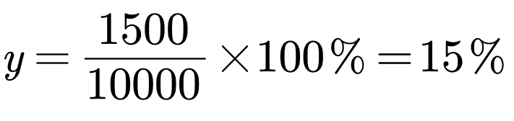
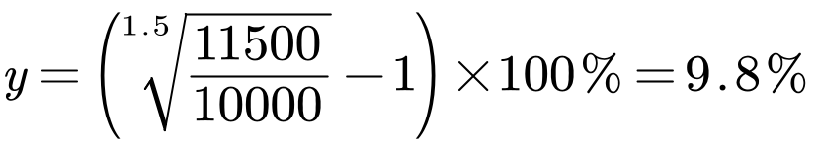
收益率计算
不变投资额的收益率:
例如：期初投资10000元，期末市值11500元，那么收益为1500元，收益率为：
如果上述收益在1年半期限完成，则年收益率为：
资金流入流出(可变投资额)怎么办?

Slide 4
收益率计算：成本抵消法/券商个股法
资金流入流出(可变投资额)怎么办?
例如：t0时，成本和市值是10万元，t1时:市值20，收益率100%，这时增加投入20，市值增为40，成本增加为30，那么收益率为33%?
优点：计算简单，容易理解，适合变化不大区域
问题：收益率跳变失真：100%? 33%?

Slide 5
收益率计算
平稳过渡约束：资金流入流出时保持平稳过渡，不跳变。
任一时间点ti发生资金的流入或流出，那么给定任意小的正数ε，总存在正数δ，使得当t满足不等式，0 <|t-ti|≤δ时，对应的收益率差距小于ε，即 |y(t) – y(ti)| < ε。
简化地说，收益率会在ti-δ，ti，ti+δ这三个时刻之间的彼此误差小于ε，则我们认为收益率在这三个时刻保持平稳，没有产生跳变。
公平合理？

Slide 6
收益率计算
表 5‑1成本抵消法收益率计算问题
100%?,33%?；减仓4000？5000？500%/无穷大
收益率跳变失真，不理性！
 | t₀ | t₁-δ | t₁
市值 | 10 | 20 | 40
成本 | 10 | 10 | 30
资金流入 | 0 | 0 | 20
收益率 | 0% | 100% | 33%

Slide 7
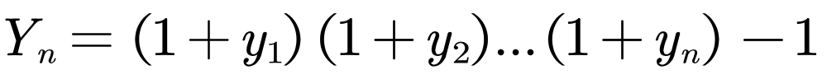
时间加权法/基金净值法
设资金发生变化次数n，整个投资周期分为n个时间段，分别为 (t0, t1)，…，(tn-1, tn)；
在任一时间段(ti-1 , ti）内，（1≤i≤n），投入资金不变，收益率yi按照不变成本计算；整个周期的收益率Yn为：

Slide 8
时间加权法
可以证明，当δ是一个足够小的正数，在ti-δ，ti，ti +δ这三个时刻对应的收益率平稳，符合平稳约束原则。
基金等机构通常采用时间加权法估值，对于基金净值来讲，在ti-δ，ti，ti +δ这三个时刻对应的基金净值也是保持平稳过渡，也没有因为资金的流入流出产生跳变，时间加权法也常称被称作基金净值法

Slide 9
时间加权法
例如：基金A于2015年1月1日市值10亿元，净值1元，
2015年6月1日，市值20亿元，净值2元，涨幅100%；此时流入资金20亿元资金，净值不变，市值变为40亿元，
2015年10月1日，其市值变为20亿元，跌幅50%，净值1元；此时流出资金10亿元，净值不变，市值变为10亿元，
2015年12月31号，市值变为14亿元，净值1.4元，基金净值当年涨幅40%，若按照时间加权法，该基金2015年收益率为：

Slide 10
时间加权法
表 5‑2 基金资金流入流出时间加权法
时间 | 1/1 | 6/1 | 6/1 | 6/1 | 10/1 | 10/1 | 10/1 | 12/31
时间段 | t₀ | t₁-δ | t₁ | t₁+δ | t₂-δ | t₂ | t₂+δ | t₃
市值S_{i} | 10 | 20 | 40 | 40 | 20 | 10 | 10 | 14
流入z_{i} |  | 0 | 20 | 0 | 0 | -10 | 0 | 0
成本Z_{i} | 10 | 10 | 30 | 30 | 30 | 20 | 20 | 20
y_{i} | 0% | 100% |  |  | -50% |  |  | 40%
Y_{i} | 0% | 100% | 100% | 100% | 0% | 0% | 0% | 40%

Slide 11
时间加权法
时间加权法/基金净值法，是一个对外计算收益率的方法，原因在于资金的流入和流出主要是外部因素所决定，不为基金管理人所控制。
如果是投资者本身自己计算收益率，采用时间加权法会出现大问题。
同样是上面那个例子，只是把投资主体由基金A换为用户甲，单位由亿元换为万元，若按照时间加权法，其收益率为40%：
但是，看看用户的资金合计成本，用户总共投入10+20-10=20万元资金，最终资产变为14万元，亏损6万元， 40%？ -30%？
收益一致约束，收益率和收益要保持一致性，而不能相反。。

Slide 12
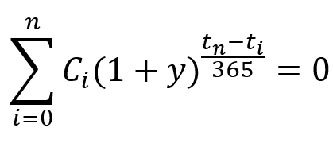
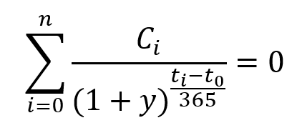

到期收益率/XIRR法
设投入资金发生变化次数n，整个投资周期分为n个时间段，分别为 (t0, t1)，…，(tn-1, tn)；时间按年计算，一年=365，y 表示到期收益率，整个时间段相同，C0为初始资金，Ci为流入资金，流入为正数，流出为负数，最后的市值为Cn。

Slide 13
到期收益率/XIRR法
Excel里著名函数XIRR的内部收益率计算就使用该公式，不同时间投入和撤出资金按照同一收益率相对于期初时间折算资金。
到期收益率方法很好地解决了投资者收益和收益率一致的问题。
注意：各时间点的收益率都相等这个假设是否合理？到期收益率预测未来比较好，评价历史就有限制。
历史不变约束：资金的变化只能影响之后的收益率，不能改变历史。
用该方法评价历史，是平均收益率，不是实时收益率，不能直接用于走势对比和区间收益率对比。例如：5年平均收益率，不等于每年。

Slide 14
Course Outline
收益率常用方法解析
基于SEA网格的双加权算法
用户投资行为分析
业绩归因
平台实训

Slide 15
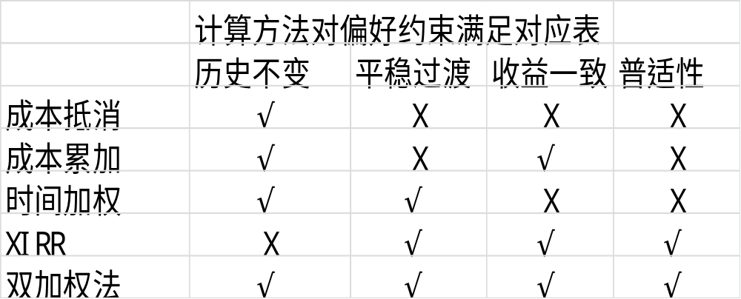
四项偏好约束
上述三种方法局限性，涉及到的个性偏好约束有3个：平稳过渡约束，收益一致约束，和历史不变约束，
第四个：可对比性约束，内外对比， 个体和组合对比。统一计算标准

Slide 16
成本时间双加权法
基本思路：
1）要满足历史不变和平稳过渡两项约束，须符合时间加权；
2) 不同时间点资金作用不一样，须对资金成本进行加权；
3）为满足收益一致约束，保证成本为正，收益率=收益/成本；
4）为满足收益可对比性，综合考虑内外收益率的统一度量关系，还要考虑个体和组合之间的计算关系。

Slide 17
SEA双加权法
基本思路：
1）要满足历史不变和平稳过渡两项约束，须符合时间加权；
2) 不同时间点资金作用不一样，须对资金成本进行加权；
3）为满足收益一致约束，保证成本为正，收益率=收益/成本；
4）为满足收益可对比性，综合考虑内外收益率的统一度量关系，还要考虑个体和组合之间的计算关系。
三个常见方法都没有考虑到：投入资金的来源和抛出资金的去向

Slide 18
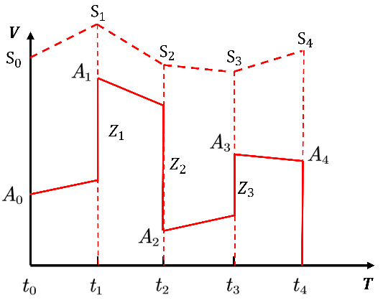
SEA问题表述
投资期间T，全部资产组合总市值S，不存在资金流入及流出等变化；A是S中组合a的市值，E是S中除A以外的其余组合e的市值（S=A+E，s = a∪e），从A流入E或从E流出到A共计n次。
求a收益率？
例：n=4

Slide 19
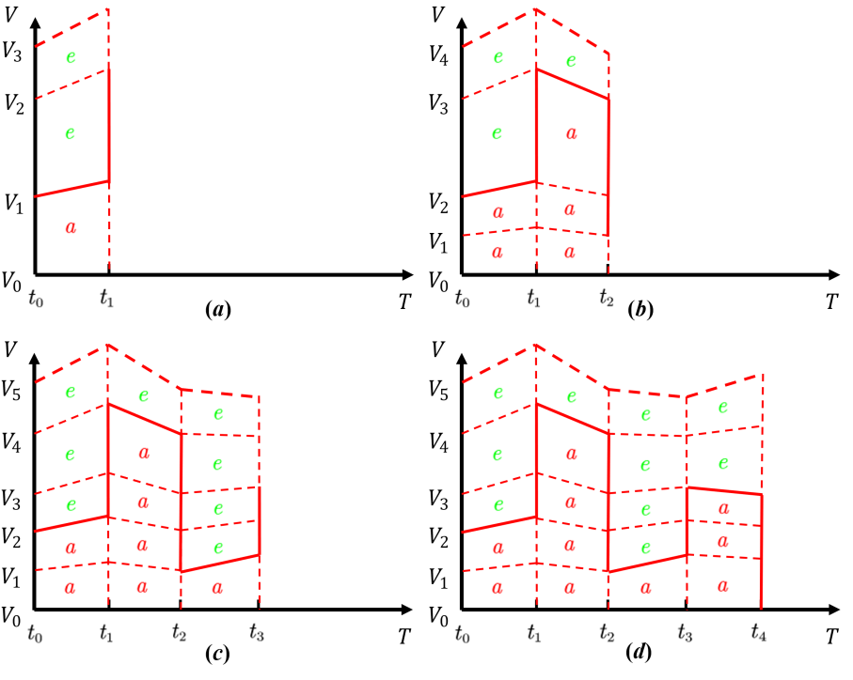
SEA网格构建
1. k = 0，m = 2（仅包含A与E两个部分）；
2. 正向拓展，则在t_{k}至t_{k+1}的投资区间内，s、e、a正方向延伸市值线至t_{k+1}，递增k（k = k + 1），若k≥n，构建终止；
3. 反向划分，以A在t_{k}时为起点，若=已有市值线，转2；递增m，在t₀至t_{k}区间，S、E、A反方向划分投资组合网格单元，直到t₀，转2。

Slide 20

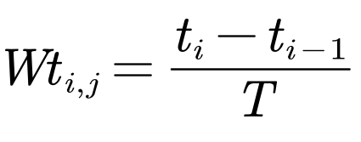
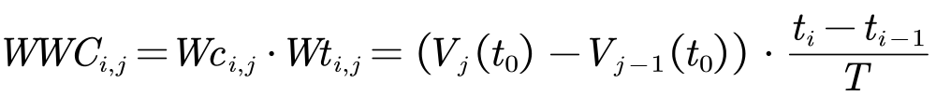
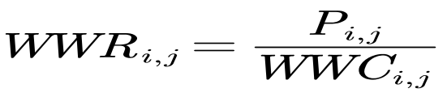
SEA网格单元双加权计算
SEA网格结构，任一网格单元为U_{i,j}，
资金加权因子：
时间加权因子：
双加权成本：
收益：
双加权收益率：

Slide 21
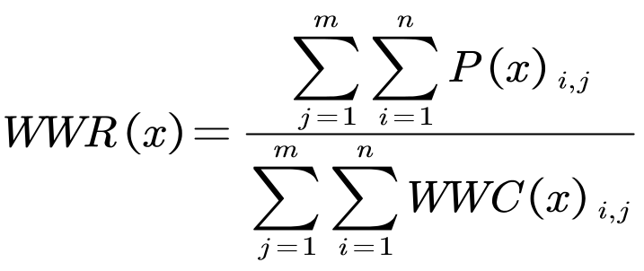
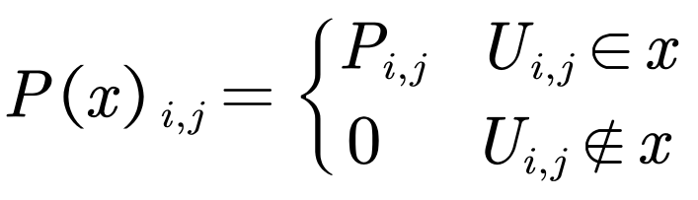
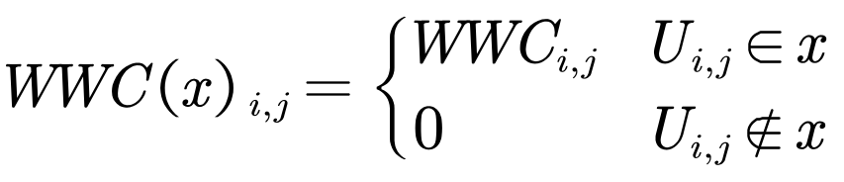
SEA单元组合双加权法
单元组合：横向组合、纵向组合、多项组合
任一多单元组合x，双加权收益率WWR(x)计算公式为：

Slide 22
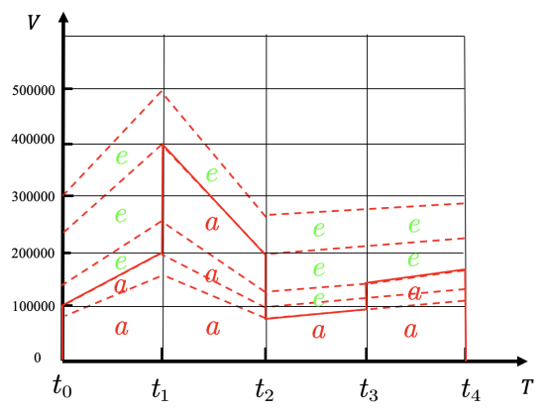
双加权算法示例
T₀，S为30万元，A为10万，每股价格10元，股数1万；E：20万
T_{1，}S升至50万元， A升为20万；将E市值20万元换A ， A：40万
T_{2，}S跌至27万元，A跌为20万，抛出12万元A，市值8万元；
t₃，S为28万元，A涨至9，6万， A加仓至14.4万；
t₄，S为29万元，A为16.8万。求解s、a和e的收益率？
WWR(a) = -40.15
WWR(e) = 33.21%
WWR(s) = -3.33%

Slide 23
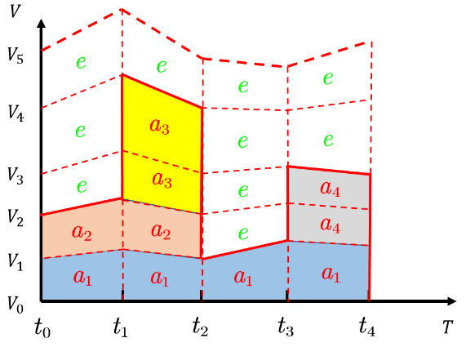
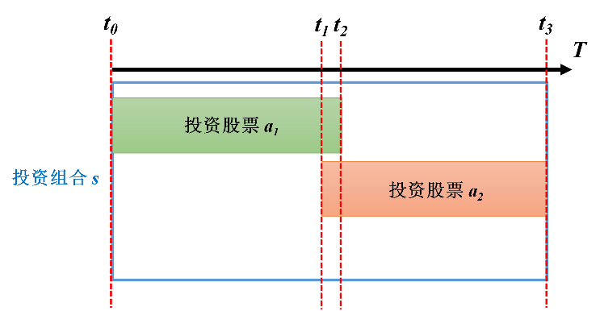
双加权收益率计算方法的应用场景
证券个体品种内的复杂收益率解析与对比 图1：复杂战斗
证券品种个体与总体的收益率计算与对比 图2：不同起点
证券总体投资与指数的收益率计算与对比 E=指数，A=市值
证券投资与其他投资的收益率计算与对比 A：证券，E:房子

Slide 24
多种方法组合计算法
将前面的一些方法组合起来，内外收益率兼顾。
基本思想：是按照自然年划分时间段，每年的收益率按照时间加权法汇总计算，这样便于外部比较。
年内的内部收益率计算方法选择：
成本抵消时间比例法：在投入撤出资金相对于本金变化不大时。
成本累加法或者正成本计算法 ：要点是保证正成本相对合理。
如果不考虑实时走势对比，也可以采用到期收益率或者XIRR方法。

Slide 25
Course Outline
收益率常用方法解析
基于SEA网格的双加权算法
用户投资行为分析
业绩归因
平台实训

Slide 26
用户数据预处理
模拟操作历史记录
海知平台，可以直接进行评测。
实盘操作历史记录
下载交割单
隐私信息删除
姓名、帐号，资金规模、股票代码，操作数量等。
去隐私后信息上传

Slide 27
总体评测
业绩总结
市值，收益、收益率：三线图
评测对比
收益率、风险评测、流动性评测等

Slide 28
风控评测打分法
直接对比，用户最大回测对比其他方的最大回测。
打分对比
用户值为用户的最大回测。
基准值：4个指数最大回撤的加权平均，
用户值等于基金值最大回撤对应分数为50分，
小于基准值最大回撤的分数对应于50-100分，无回撤为100分。
超过最大回撤部分按照比例对应于0-50分，回撤100%为0分。

Slide 29
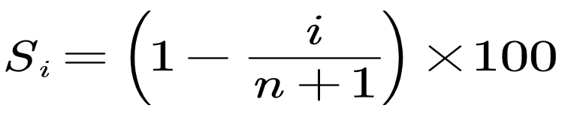
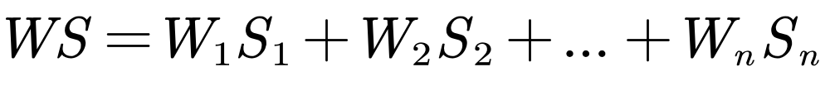
流动性评测打分法
指定时间段的成交量，对比方法可以采用均值中位排序评分法。
例如时间段为5个交易日，每个品种按5日成交量排序。设用户持有n个品种，任一个品种i的流动性得分为：
其市值权值Wi =市值i/总市值，(1≤i≤n)。那么，对用户持仓的n个品种的按照市值加权的流动性评分WS：
注意：现金等价物权值100分，若无成交量则权值0分。

Slide 30
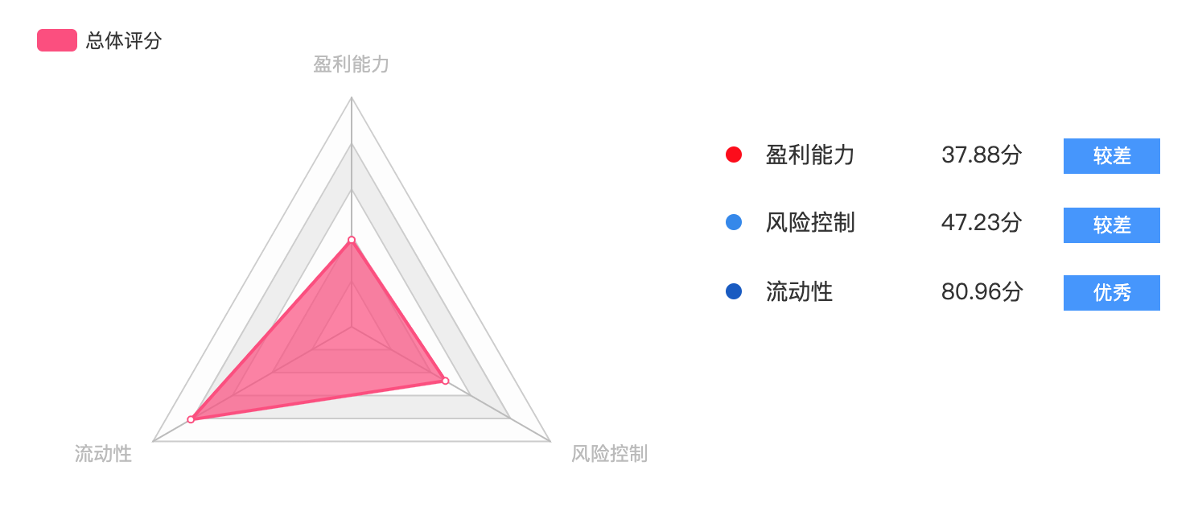
三要素总体评测
收益率、风险、流动性作为投资中相互比较的三要素
图 5‑2三要素评测结果图

Slide 31
个体分析
单品种的评测 ：
平仓品种指标有：开始时间、结束时间、盈亏、涨幅、
收益率（成本加权法）、基准指数同期收益率、相对收益率：
个体排名、群体排名：
三线图：市值、成本和收益曲线。
收益率对比图：个体收益率对比基准指数沿着时间轴的走势图。
持仓品种：持仓品种还包括持仓数量、可卖数量、成本、现价、市值等等，同样可以进行相应评测和对比。

Slide 32
个体分析
多品种的对比
如果把每个品种的开仓比喻为一场战斗的开始，那么平仓品种就是已经结束的战斗，持仓品种就是正在进行中的战斗，资金数额就是兵员，在战斗中的添减兵力就是调仓。胜仗就是就是队伍壮大，败仗就是队伍减员。那么所有的平仓和持仓品种就构成了所有的战斗。
统计指标：战斗总次数、平均胜率、相对（基准指数）胜率、最佳、最差、收获最大、亏损最大等等，也可以给出排序来。
通过历史回放的方法可以展示所有个体品种对业绩的贡献

Slide 33
Course Outline
收益率常用方法解析
基于SEA网格的双加权算法
用户投资行为分析
业绩归因
平台实训

Slide 34
业绩归因
诊断过程，从结果找原因。
原因：趋势投资、价值投资、博弈投资群体合力形成结果
天时：宏观判势（择时）：舱位配置
地利：具体实施：个体选择（择股）、群体选择（择行）
人和：悟道出师：完善自己的能力圈
“知人”：多空双方博弈认识中调整仓位，平衡调仓、自适应
“知己”：个性偏好、投资风格、心态性格等，用户画像

Slide 35
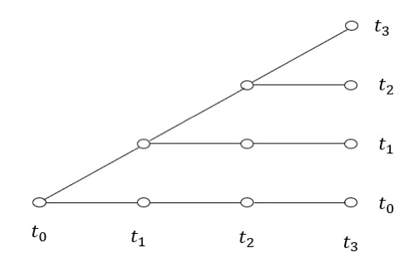
业绩归因
平衡调仓
计算方法是对调仓之前和调仓之后的结果对比。
图:三个时间点的操作示意图
时间约束 微观平衡，宏观平衡了。

Slide 36
业绩归因:投资风格
投资策略、操作频率、操作心态、情感影响、外围环境影响等
稳健型和激进型：主要看选择的是波动大的还是小的品种和仓位比例
跟随型还是独立型：关注是不是经常跟随热点？跟随趋势
操作策略：有没有显著的追涨杀跌、或者高抛低吸的风格？
属性偏好：有没有明显的多因子选择特征。
心态控制：在出现极端情况下会不会有失控操作？
操作风格还有：长/短线、风控、流动性……等评估。
这些检测超过了正常值，就要关注是否影响了过去的业绩！

Slide 37
总体评测和业绩归因的量化表示
设收益率、风险控制、规模或者流动性评分为y，r，v，则:
f（y,r,v）= w1*y+ w2*r+ w3*v，（w1+ w2+ w3=1）
择时、择股）、择行、平衡、风格评分为t，s，c，e，m，
g（t，s，c，e，m）= w4* t+ w5*s+w6*c+ w7*e+ w8*m，
（w4+ w5+w6+ w7+ w8=1）
f（y,r,v）= g（t，s，c，e，m），
w1*y+ w2*r+ w3*v= w4* t+ w5*s+w6*c+ w7*e+ w8*m，

Slide 38
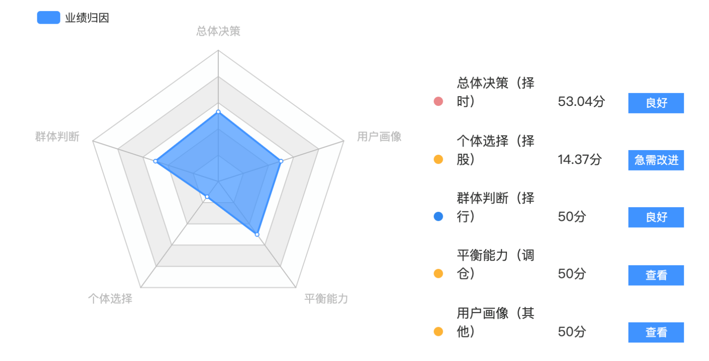
业绩归因
图：业绩归因示意图

Slide 39
Course Outline
收益率常用方法解析
基于SEA网格的双加权算法
用户投资行为分析
业绩归因
平台实训

Slide 40
平台实训
总体评测
个体评测
总结报告
业绩归因
结果点评

Slide 41
小结
常用的收益率计算方法有：
成本抵消法计算简单，容易理解，比较适合收益率变化不大的区域。问题是收益率可能会跳变失真，不满足平稳过渡偏好约束。
时间加权法是对外计算法，基金用它计算净值，投资者用它计算自己的内部收益率，可能会产生收益率和收益不一致问题，不满足收益一致偏好约束。
到期收益率方法或者XIRR法计算的是内部平均收益率，不是实时收益率，不能直接用于实时走势对比和区间收益率对比，否则会不满足历史不变偏好约束。

Slide 42
小结
成本时间双加权方法是内部收益率计算，理论上满足四个约束条件。
组合计算法是按照自然年划分时间段，年收益率按照时间加权法汇总计算，便于和外部指数比较，年内按内部收益率计算。
用户历史投资行为评测分为模拟和实盘两种，实盘数据要进行脱敏处理。评测分为总体评测和个体评测。
业绩归因是一个诊断过程，可细分为：总体判势（择时）、个体选择（择股）、群体选择（择行）、平衡调仓（知人）和个性偏好（知己），其加权函数评分和总体评测评分有关。
平台实训包括总体评测、个体评测、操盘回放、业绩归因、总结报告。

Slide 43
HOMEWORK
教材第五章习题：二-5：对应例 4 的收益率计算如下表所示，按照五种收益率计算方法在空白处计算填入数据
（预习）对自身模拟投资记录诊断，对系统结果评价反馈；
按照平台实训的投资决策内容，周报（3-10行，判势+选股+历史评测），发在海知社区操盘日记栏目，供日后检验评测用。报告应集中在一个帖子里，建议在周末写。

